Slide 1
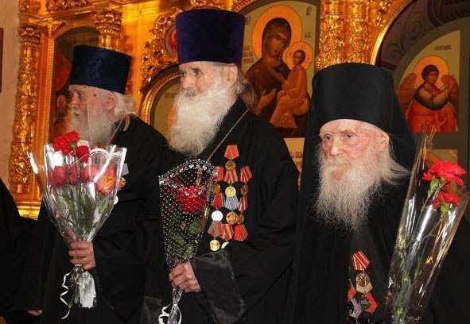
Роль русской православной церкви в событиях Великой Отечественной войны (1941-1945)
«Нет больше той любви, как если кто положит душу свою за други своя»
(Ин. 15:13)

Slide 2
Содержание
Введение
Глава 1.Русская православная церковь накануне ВОВ
Глава 2.Призыв церкви к народу о защите Отечества
Глава 3.Участие церкви в событиях Великой Отечественной войны
Глава 4.Влияние церкви на русский народ и советское государство в 1941-1945 гг
Заключение

Slide 3
Актуальность темы
В 2019 году будет праздноваться 75-летие победы русского народа в Великой Отечественной войне.
Мало кто знает о том, насколько важную роль в преодолении военных трудностей сыграла русская православная церковь. Именно вера и духовность всегда вдохновляли русский народ на защиту культуры, семьи, родины.
Эта тема остаётся актуальной и в наши дни, когда возрождается православная вера, а церковь снова становится важнейшим институтом общественной жизни. В наше неспокойное время, в случае опасности, грозящей нашей стране, русскому народу снова потребуется то духовное единство, которое может дать православная вера.

Slide 4
Цель и задачи
Цель работы - показать значение подвига русского духовенства и верующих мирян в годы Великой Отечественной войны.
Гипотеза: церковь не только внесла свой вклад в победу, но и сыграла решающую роль в военных событиях.
Задачи:
рассмотреть положение церкви накануне войны;
проследить, какова была реакция РПЦ на начало военных действий;
рассказать об участии духовенства и верующих мирян в военных событиях;
показать, как вновь укреплялась в сознании людей православная вера, и как это повлияло на исход сражений и Великой Отечественной войны в целом.
Объект исследования - православные священнослужители, принявшие участие в событиях 1941-1945 годов.
Предмет исследования - вклад служителей церкви в победу СССР над фашистской Германией.

Slide 5
Практическая значимость работы
Попытка собрать воедино об участии РПЦ в событиях Великой Отечественной войны;
Показать неразрывную связь православной церкви и русской истории на протяжении XX века,
Осветить роль церкви в суровые годы военных испытаний,
Привить уважение, интерес к церковной истории и истории Отечества.
Данная работа может быть использована: на уроках отечественной истории, Основ православной культуры, на внеклассных мероприятиях духовно-нравственного и патриотического направлений, на занятиях воскресных школ.
Методы: поисковый, мини-исследование, анализ, исторических источников и литературы, метод периодизации, хронологический метод, описательный и сравнительно-исторический методы.

Slide 6
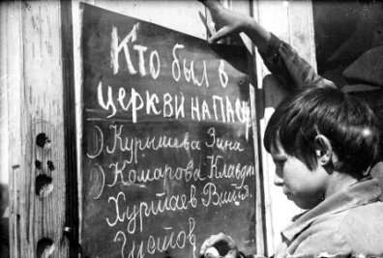
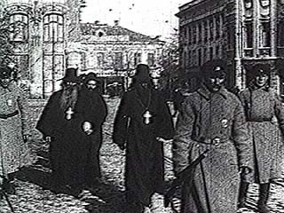
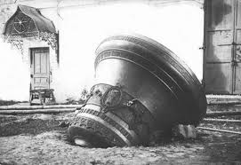
Глава I. РПЦ накануне ВОВ
Гонения на православную веру в 1930-е годы

Slide 7
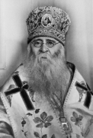
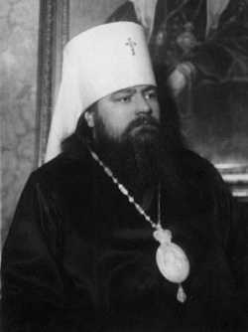
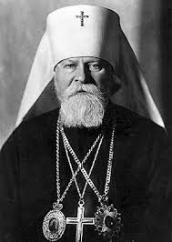
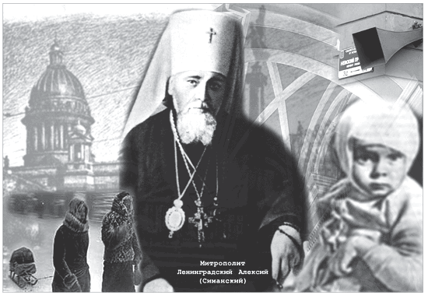
Глава II. Призыв церкви к народу о защите Отечества.
Журнал Московской патриархии. Послание Сергия Страгородского «Пастырям и пасомым». Сергий Воскресенский. Алексий Симанский. Николай Ярушевич.

Slide 8
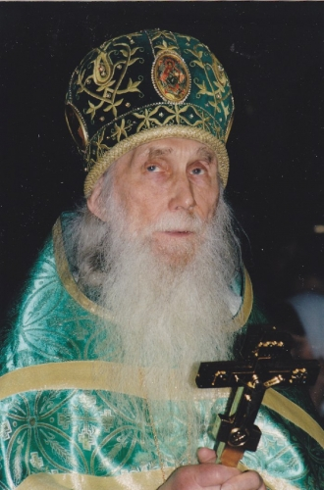
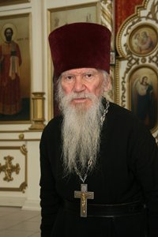
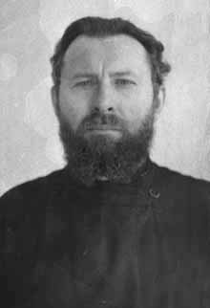
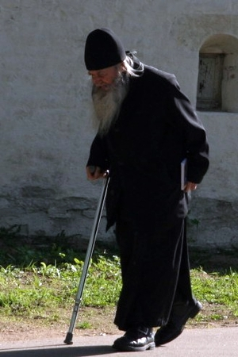
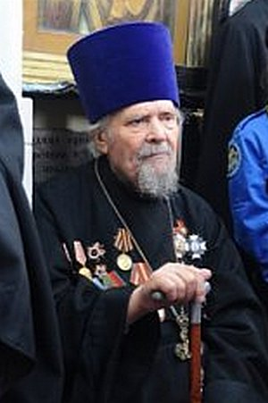
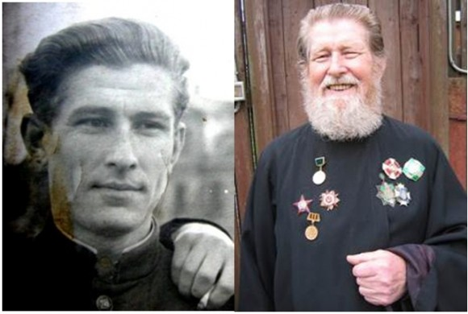
Глава III. Участие церкви в событиях ВОВ. 3.1. Священники в рядах Красной Армии.
Пимен (Извеков), Кирилл Павлов, Валентин Бирюков, Маркиан Пасторов
Монах Самуил, Николай Колосов и Николай Попович

Slide 9
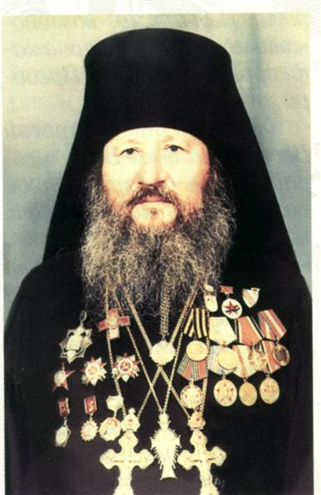
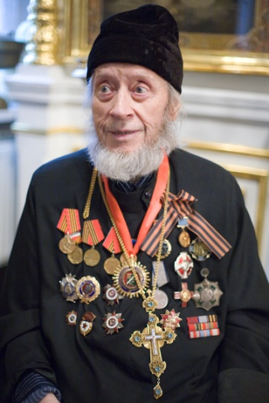
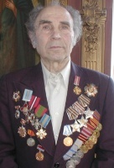
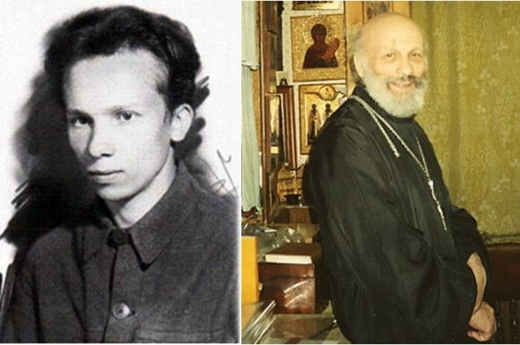
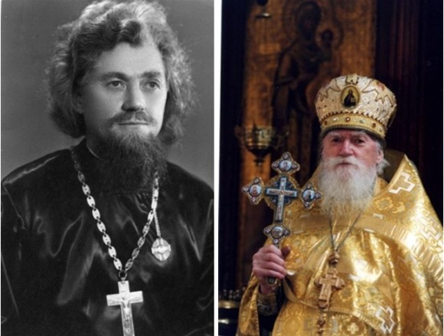
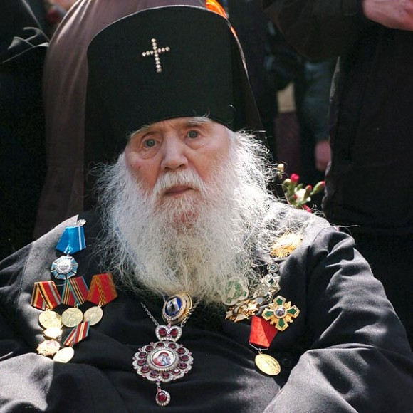
Имели многочисленные награды
Алипий (Воронов), Нифонт (Глазов), Василий Брылёв, Борис Крамаренко
Глеб Каледа, Алексий Осипов и Михей (Хархаров)

Slide 10
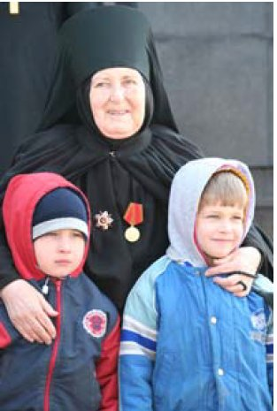
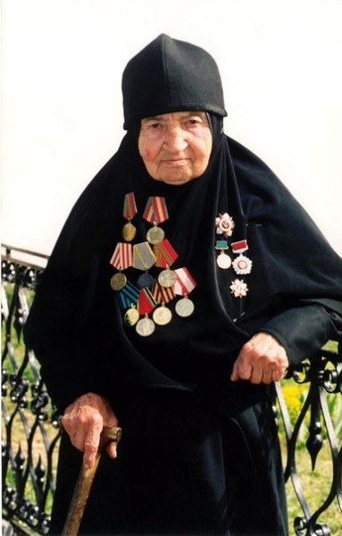
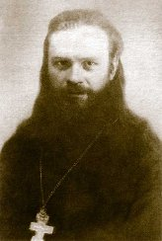
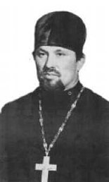
Подвиг женщин-христианок
Адриана (Малышева)
Елисавета (Дмитриева)
София (Ошарина)
Оставили воспоминания о войне
Борис Пономарёв и Борис Васильев

Slide 11
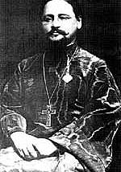
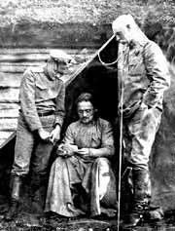
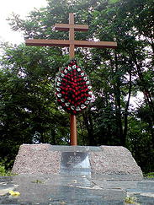
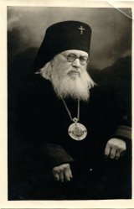
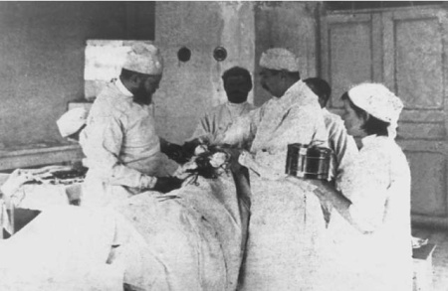
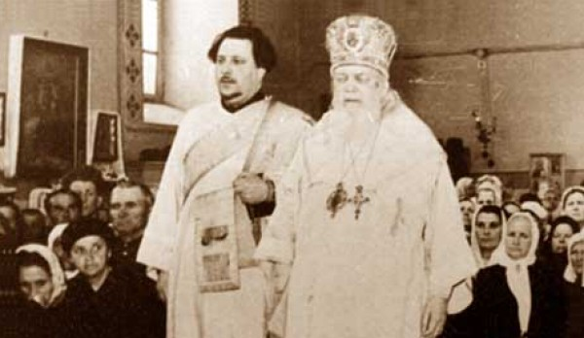
Александр Вишняков и Лука Войно-Ясенецкий
А.Вишняков; атака в Первой мировой; полковой священник; крест на месте гибели
В.Ф.Войно-Ясенецкий; обход в военном госпитале; приезд в Киев

Slide 12
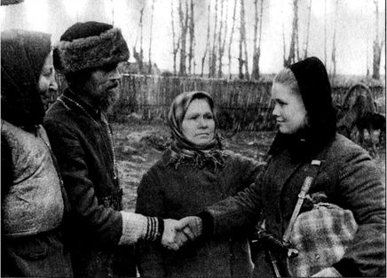
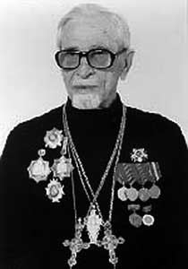
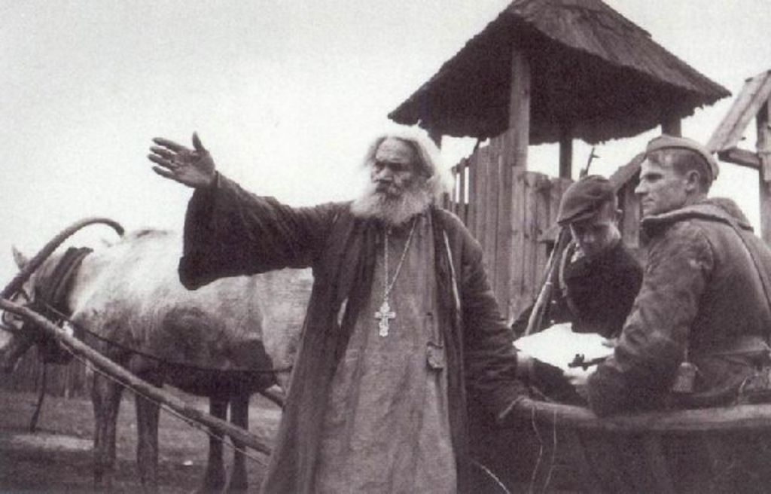
3.2.Участие церкви в партизанском движении. Партизаны-разведчики
Ариан (Пневский), Мефодий (Белов) с дочерью Руфиной и Виктор Бекаревич
Александр Романушко

Slide 13
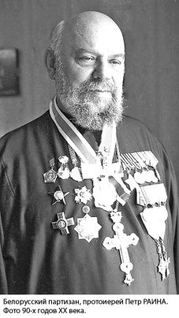
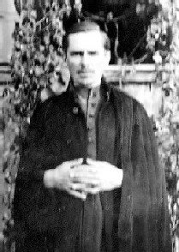
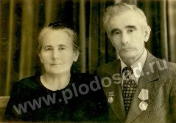
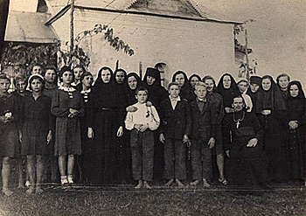
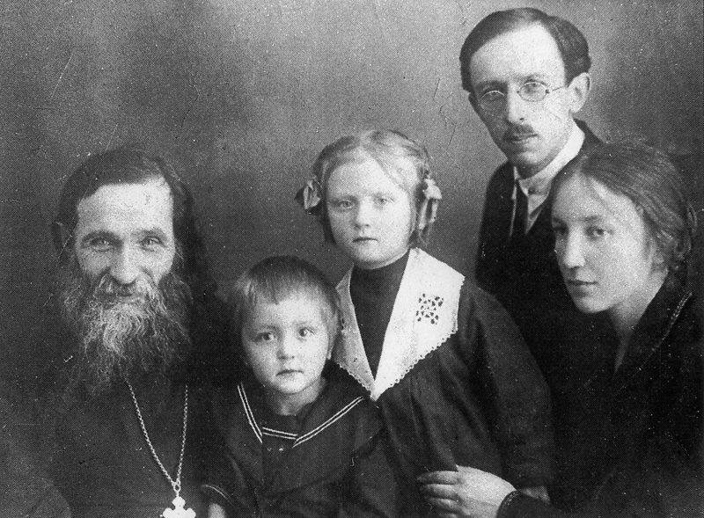
Призывали к борьбе, прятали партизан, спасали и защищали мирных жителей
К.П.Раина; Ф.Забелин; И.Карбованец; А.Глаголев с женой Татьяной
Дети в Домбокском монастыре; семья Глаголевых с приёмными детьми

Slide 14
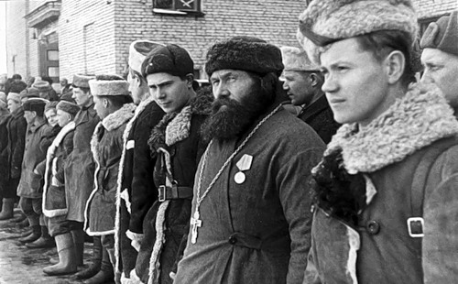
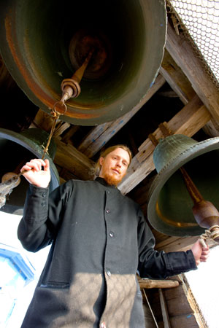
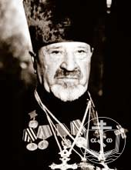
Совмещали разведку, материальную помощь и спасение людей
Фёдор Пузанов получает награду; Фёдор Пузанов в боевом строю
Колокола Свято-Крестовоздвиженской церкви села Омеленец, подаренные Г.К.Жуковым Е.Мисеюку
Василий Копычко

Slide 15
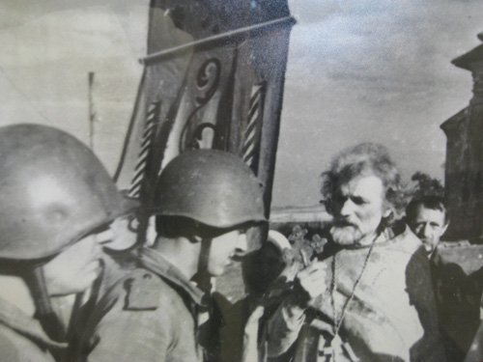
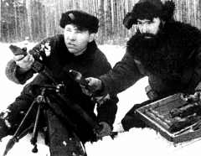
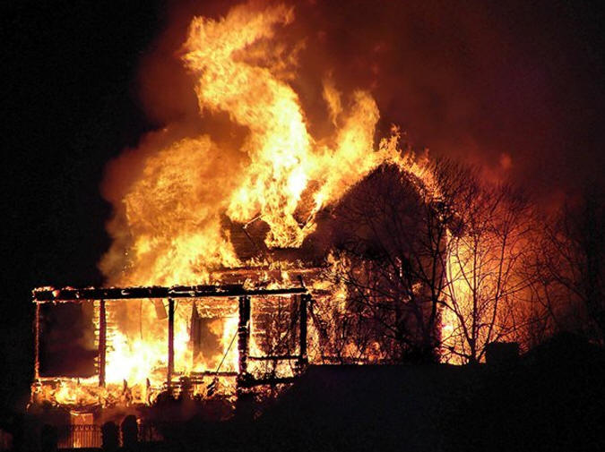
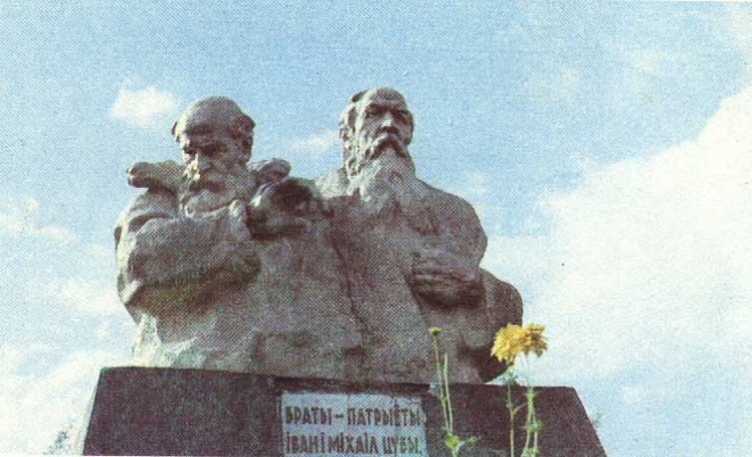
Пострадали от рук врага за помощь партизанам
Павел Сосновский; Павел Щерба; Владимир Соколов
Горящая церковь в с. Хворосно; памятник Ивану и Михаилу Цубам

Slide 16
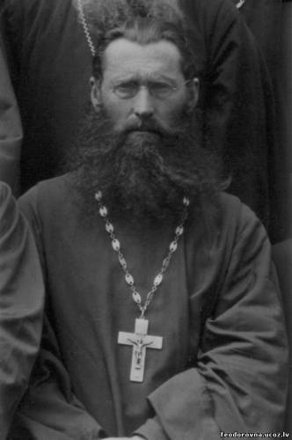
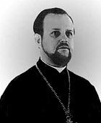
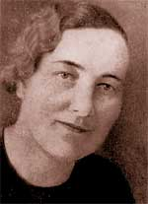
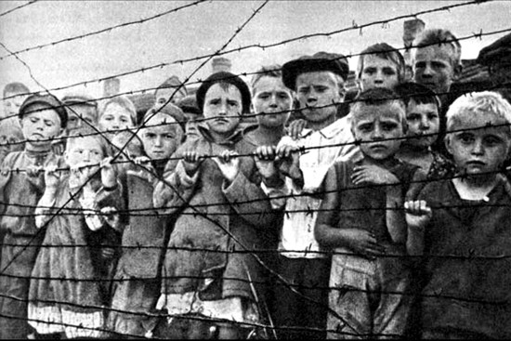
3.3. Крестный путь Псковской и Любекской Православной миссий
Сергий (Воскресенский), Кирилл Зайц, Георгий Бенигсен, А.И.Рубцова
Игумен Павел с немецким командиром; узники детского лагеря Саласпилс

Slide 17
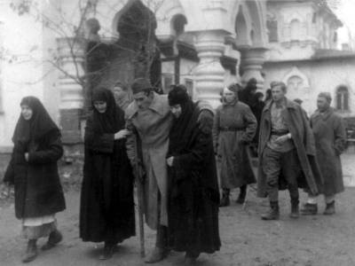
3.4. Пожертвования. Оказание помощи Красной Армии.
Раненые в Покровском монастыре; игуменья Архелая; Анатолия (Букач)
Эскадрилья им.А.Невского; Николай Колчицкий; танковая колонна им.Д.Донского

Slide 18
3.5. Молитвенный подвиг РПЦ
Сергий (Страгородский); Алексий (Симанский); Николай(Ярушевич)
Святой Серафим Вырицкий; Матрона и И.В.Сталин; блаженная Матрона

Slide 19
3.6. Нижегородские священнослужители в годы ВОВ
Рафаил Маркелов – снайпер; Сергий Вишневский; Флавиан (Дмитрюк)
Николай (Кутепов)

Slide 20
Глава IV. Влияние церкви на русский народ и советское государство . 4.1. Взаимоотношения с немецкими властями
Мнимое сотрудничество с немцами; Псковская православная миссия
Помощь партизанам; крестный ход с молитвой за Родину

Slide 21
4.2.Обращение советского народа к православию. Чудеса и знамения
Казанская и Тихвинская иконы Божьей Матери; Сталинградское Евангелие
Молебен в Сталинграде
Чудо под Кенигсбергом

Slide 22
4.3.Советское руководство и церковь
Встреча И.В.Сталина с православным епископатом 5 сентября 1943 г.
Архиерейский собор 1943 г. и Поместный собор 1945 г.

Slide 23
Заключение
В ходе исследования моя гипотеза о том, что церковь не только внесла свой вклад в победу, но и сыграла решающую роль в военных событиях, подтвердилась.
В годы войны сотни тысяч верующих людей жизнью и смертью засвидетельствова­ли верность Христу и увенчались венцами мученическими. Благодаря их подвигу русский народ вновь обрел себя, ощутил свое духовное и национальное единство.
Вклад Церкви огромен, он не поддается количественной оценке и не может быть выражен в материальном эквиваленте. Удивительное самоотвержение, беспримерный подвиг, который явил наш народ в период Великой Отечественной войны, и есть вклад РПЦ в победу над чудовищной по своей жестокости силой германского фашизма.

Slide 24
Спасибо
за
внимание!

